Slide 1
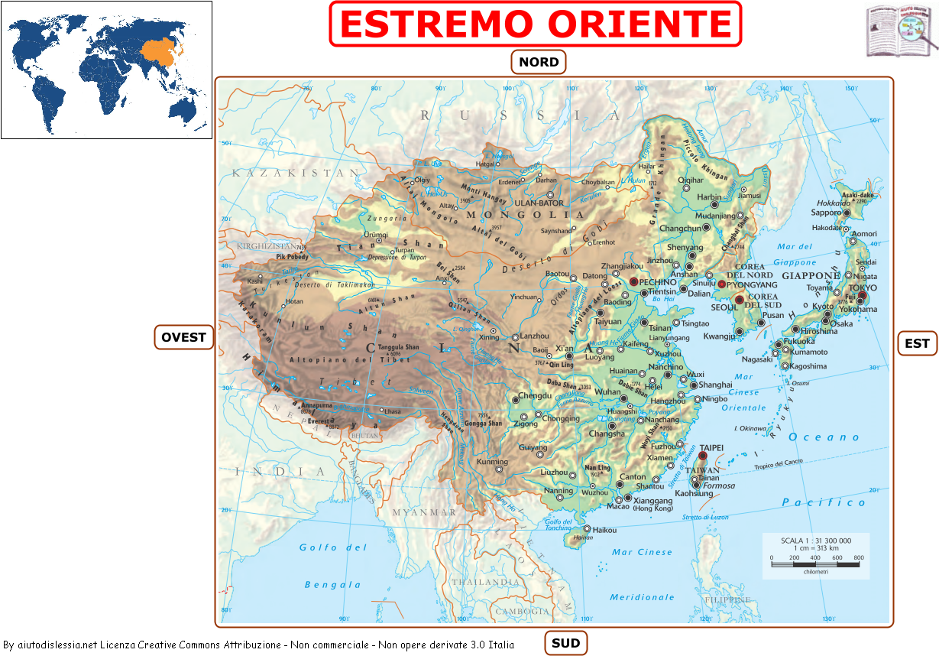
DEMOGRAFIA ESTREMO ORIENTE
Va dal altopiano del tibet
Fino ala arcipelago del Giappone

Slide 2
ALTOPIANO DEL TIBET
A nord la catena Kunben Shan (Altun San, Dea de Kunlun
Ci sono le vette più alte al mondo e l' altitudine media è di 4900m.
Il fiume più lungo è il Barahmaputra che costeggia l' Himalaia
CLIMA:
Freddo con vento, scarse precipitazioni, molta neve.
A sud l' Himalaia

Slide 3
FASCIA SETTENTRIONALE
Montagne Celesti, Pink Podebyn 7439m
Deserto del Gobi:
Deserto freddo che si trova sotto l' altopiano del tibet.
Poche piogge
Bacino del Tarim è il più grande bacino fluviale al mondo

Slide 4
FASCIA ORIENTALE
Grandi fiumi come:
A nord Amur, Hang He(fiume giallo), Chang Jiang.
CLIMA:
Sub-tropicale e a nord temperato

Slide 5
COSTE
Mare del Giappone
Mar Giallo
Mar cinese orientale
Mar Cinese meridionale
Violenti tifoni e clima tropicale monsonico
Arcipelago del Giappone
Vulcano Fuji (3776)

